Slide 1
数字电子技术实验规范说明
指导老师：张琪君

Slide 2
实验室注意事项
位置固定，按座位号对号入座，不点名，位置不能坐错
（座位号为分批点名册内第一列序号）
不能随便换时间，有事需提前请假才可安排补做实验
保持实验室的干净整洁；
实验完成关闭实验台电源；
收拾实验台（整理导线—分导线与特殊线，带走废品杂物）；
凳子摆放整齐；
实验室内不饮食，不带饮料！

Slide 3
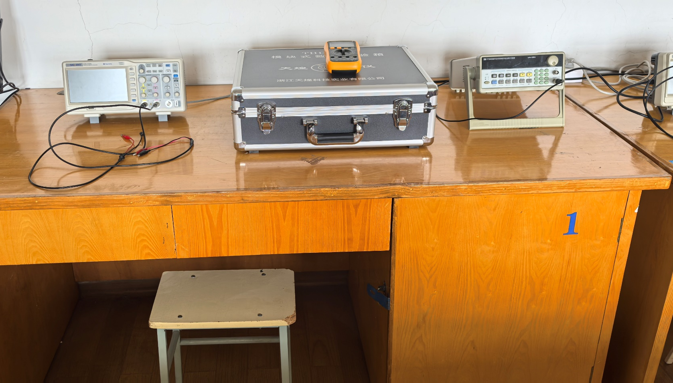
实验桌布局要求
座位号

Slide 4
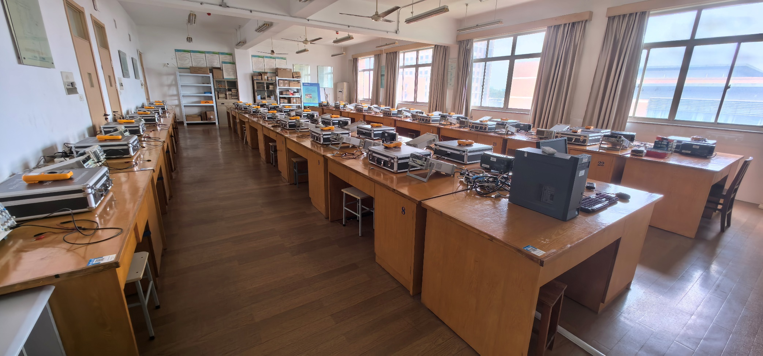
实验室布局
21
28
35
14
7
29
22
15
8
1
红色符号指示座位布局

Slide 5
考核内容
一、预习
EDA仿真（实验课随机抽查，提问）
二、实验操作
实验完成时间、实验操作表现
三、实验出勤率
迟到、早退，不能随便请假，真有事需要事先请假 补做实验
四、实验现场答辩
五、实验报告

Slide 6
实验报告
一、实验目的
二、实验仪器
三、简要原理
实验内容，实验电路图，反映电路原理，便于连线，标出元器件类型具体参数，。
四、实验数据及计量结果
逻辑电路，推导过程及逻辑表达式，表格形式整理实验数据，波形（清晰画出)。
五、结果讨论与心得
对实验结果进行分析讨论。
收获体会、意见、看法、尚未解决的问题。
六、上交时间、地点
下次实验时课堂上交

Slide 7
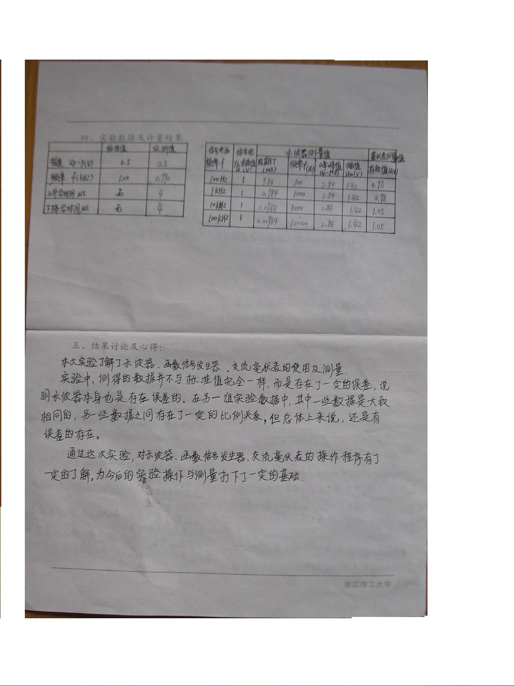
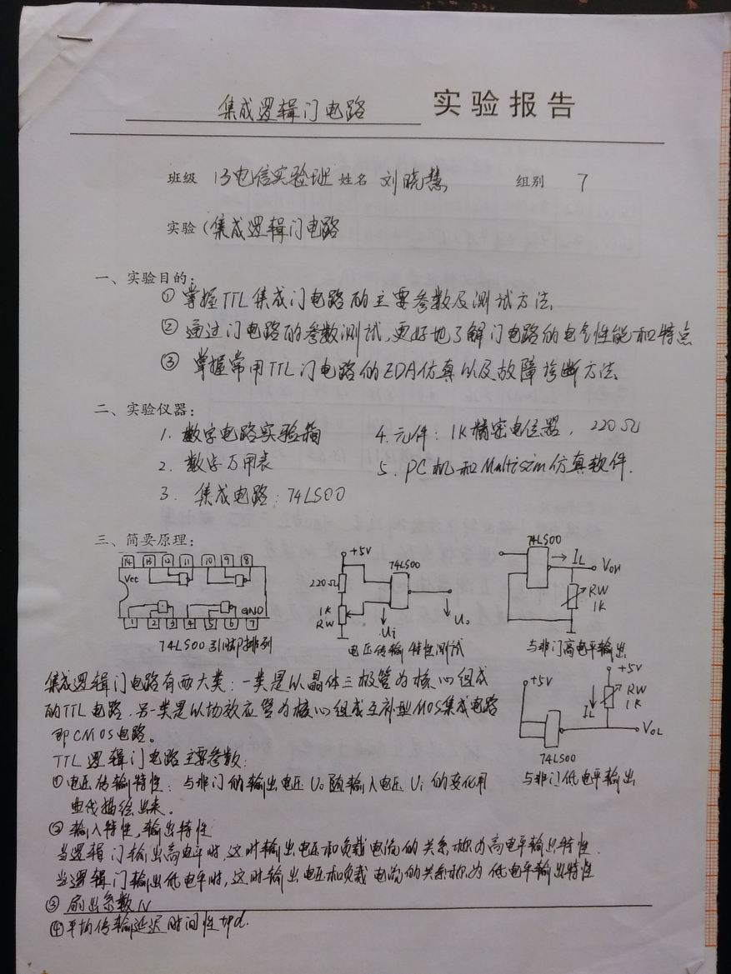
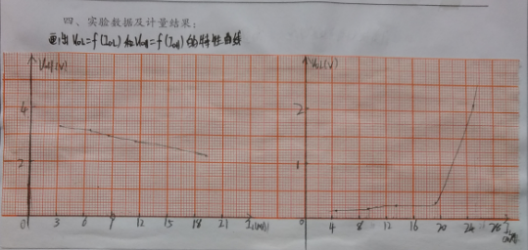
例： 张三 学号
理论老师姓名+实验时间+座位号
例：杨俊秀 周二89节 1号
课程名称
见点名册上方
例：19级机制1班

Slide 8

谢 谢

